Slide 1

カオスとフラクタルの性質を持つ！？
アトラクターを利用して絵を描画しよう！
202320765 田山悠人

Slide 2
今回注目するのは．．．
カオスアトラクタ！！

Slide 3
アトラクタとは．．．
時間発展する軌道を引き付ける性質を持った相空間上の領域である（Wekipediaより）
？？？？？？
ざっくり説明！
「時間が経つと安定した軌道に落ち着く領域」だと考えましょう
この性質を利用して絵を書いてやろう

Slide 4
カオスアトラクタ
力学的にカオス的な軌道を含むアトラクタ
幾何学的にはフラクタル構造を持つ
カオスとフラクタルの両方の性質を持つ！

Slide 5

数式的な話
$$x_{n+1}=y_{n}+0.97x_{n}+\frac{5}{1+x_{n}^{2}}−5$$
$$y_{n+1}=−0.995x_{n}$$
として表される。
これを初期値（１、０）として実装すると、、、、

Slide 6
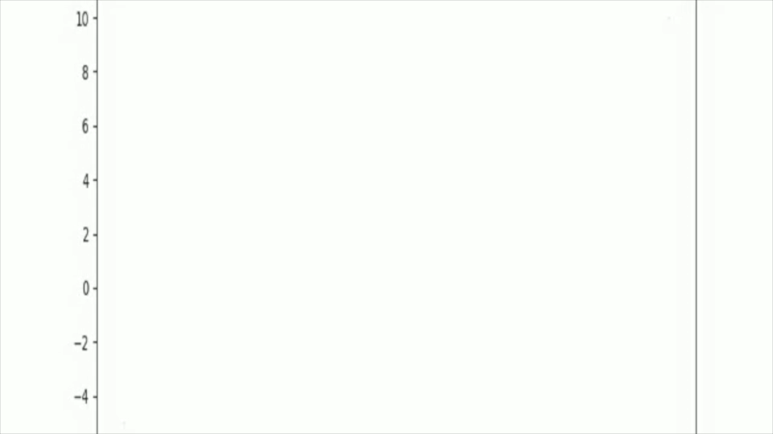
鳥みたいなのが書けた！！
他にも色々なものが書けるので試してみてください！

Slide 7
Thank you for watching !!

